Slide 1
Здоровьесберегающая среда как фактор обеспечения качества образовательного процесса.
МОУ «Средняя школа №1»
г.Гаврилов-Ям
Ярославской области

Slide 2
«Чтобы сделать ребёнка умным и рассудительным, сделайте его крепким и здоровым» Ж.-Ж. Руссо

Slide 3
Целью деятельности нашей школы по здоровьесбережению учащихся является:
формирование у учащихся устойчивой мотивации на здоровый образ жизни, ответственности за состояние своего здоровья, за собственное благосостояние и за состояние общества.
приобщение к занятиям физкультурой и спортом.
формирование ценностных установок, жизненных приоритетов на здоровый образ жизни

Slide 4
Данное направление работы школы регламентируется следующими целевыми программами:
Куликовская битва
Программа формирования экологической культуры, здорового и безопасного образа жизни на уровне начального общего образования.
Программа формирования культуры здорового и безопасного образа жизни на уровне основного общего образования.
Программа духовно-нравственного воспитания, развития обучающихся при получении начального общего образования.
Программа воспитания и социализации обучающихся при получении основного общего образования.
«Программа по профилактике безнадзорности, правонарушений и употребления ПАВ»
«Программа по профилактике дорожных правонарушений и дорожно-транспортного травматизма»
«Программа оздоровления, организации занятости и отдыха детей в летнем школьном лагере»

Slide 5
Программа строится она с учетом следующих направлений и взаимосвязанных блоков:
с1)создание экологически безопасной, здоровьесберегающей инфраструктуры образовательного учреждения;
2) рациональная организация учебного процесса;
3) организация здорового питания в школе;
4) организация воспитательной работы, направленной на воспитание экологической культуры, культуры здорового и безопасного образа жизни.
5) организации физкультурно-оздоровительной и спортивной работы школы;
6) организация работы по обеспечению безопасности в школе;
7) организация необходимой медико-социальной помощи школьникам;
8) организация психолого-педагогической помощи учащимся;
9) работа с педагогами: повышение их уровня знаний об эффективных здоровьесберегающих методах и технологиях, укрепление физического и психического здоровья педагогов;
10) формирование социального партнерства между педагогами и родителями в здоровьесберегающей сфере;
11) формирование комплексной просветительской деятельности в здоровьесберегающей сфере совместно другими учреждениями
Полтавский бой

Slide 6
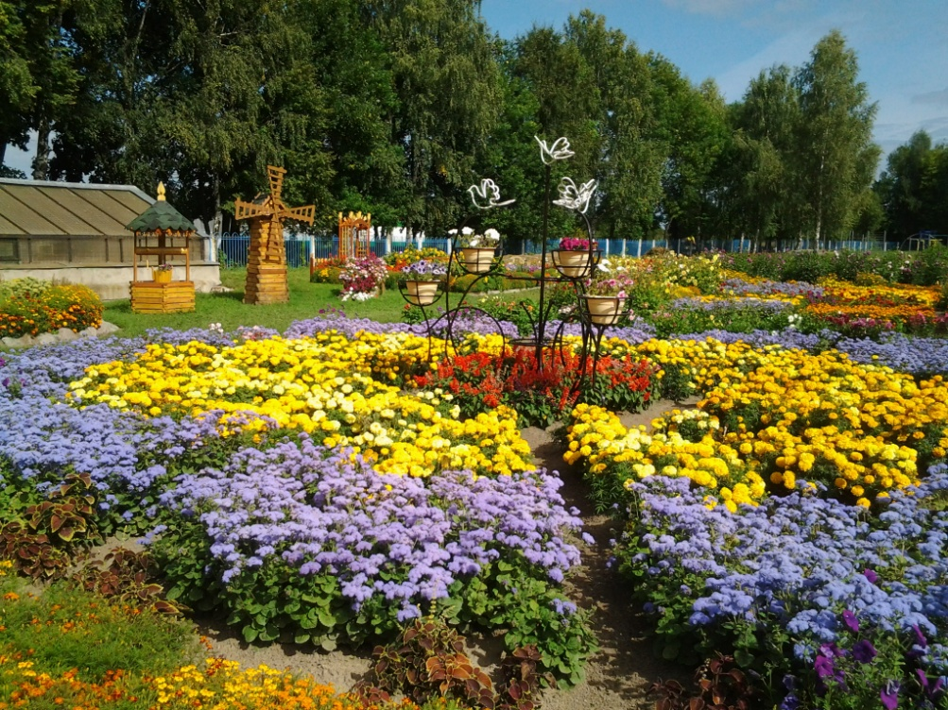
Школа – цветущий сад

Slide 7
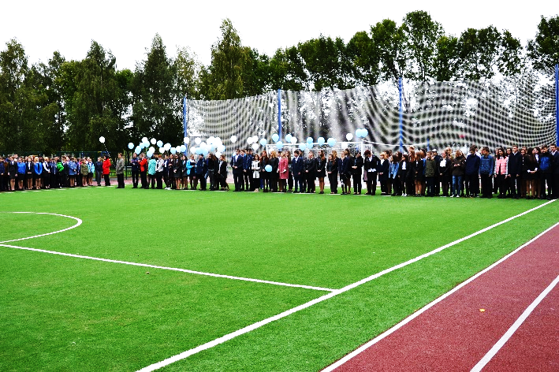
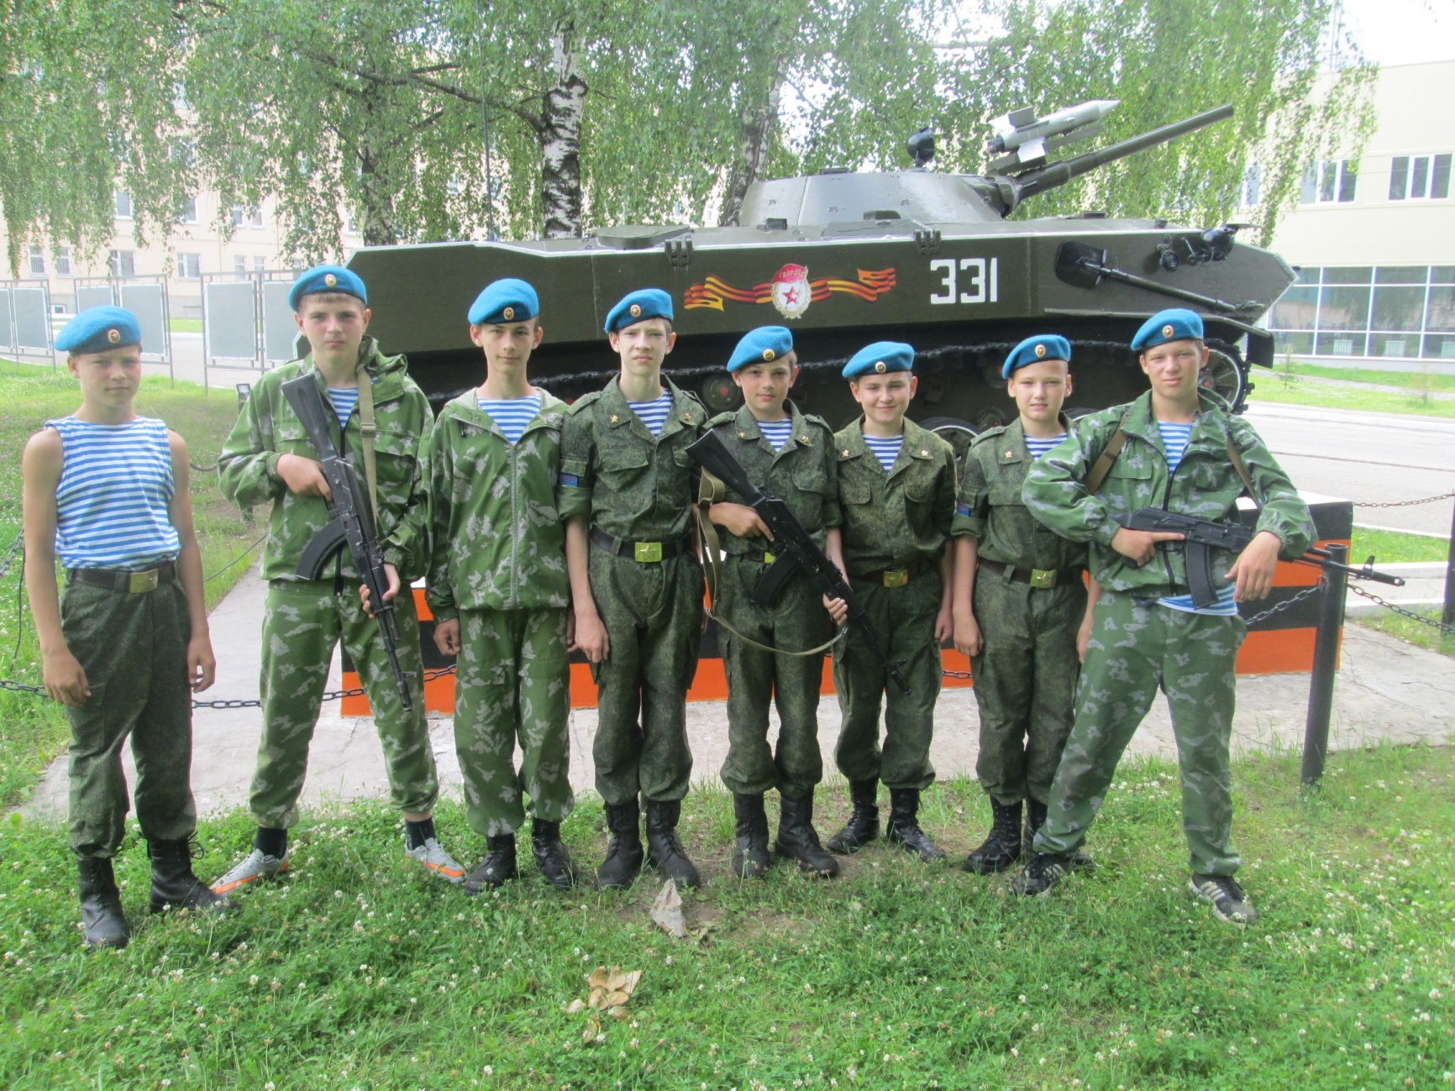
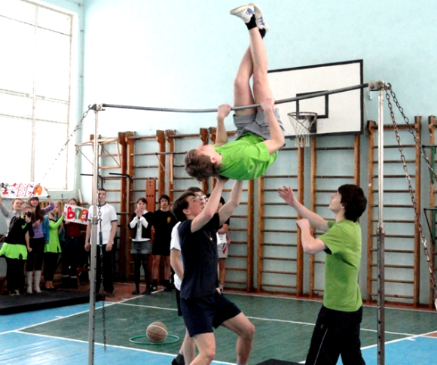
К спортивным победам

Slide 8
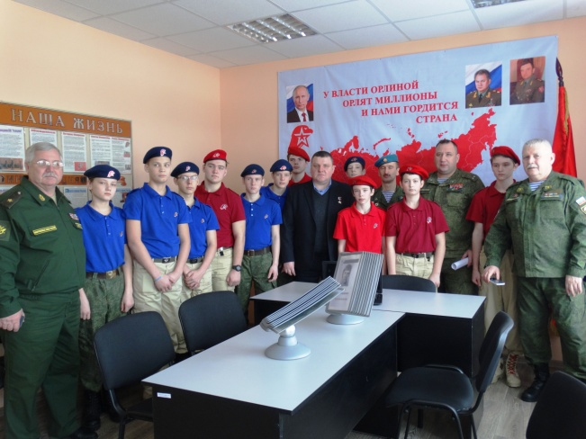

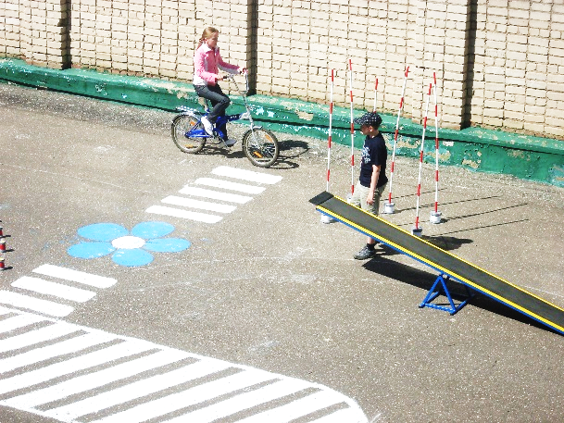
Учим безопасности

Slide 9
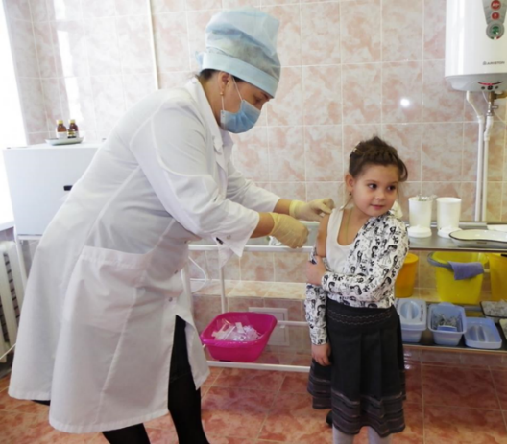
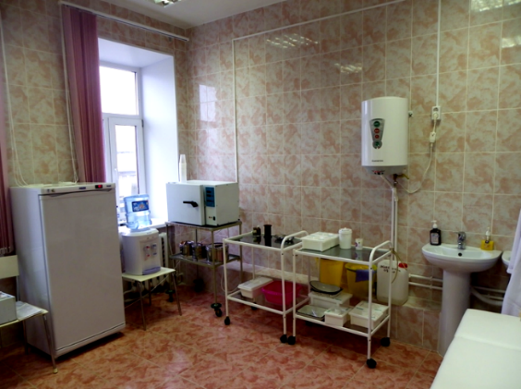
На прививку? Это нас…

Slide 10
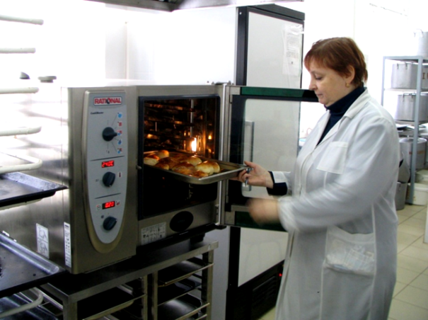
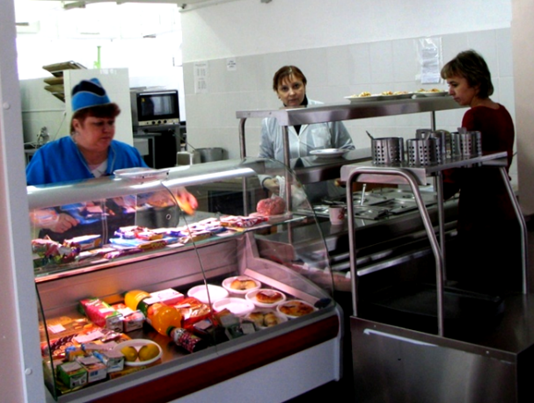
А что на обед?

Slide 11
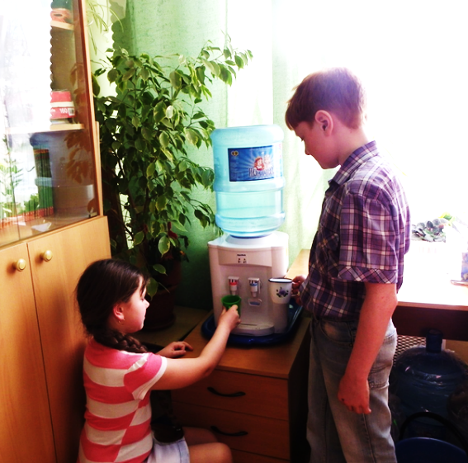
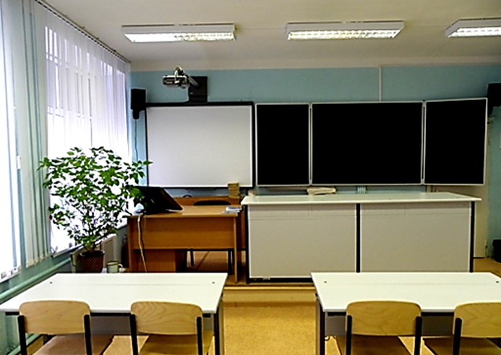
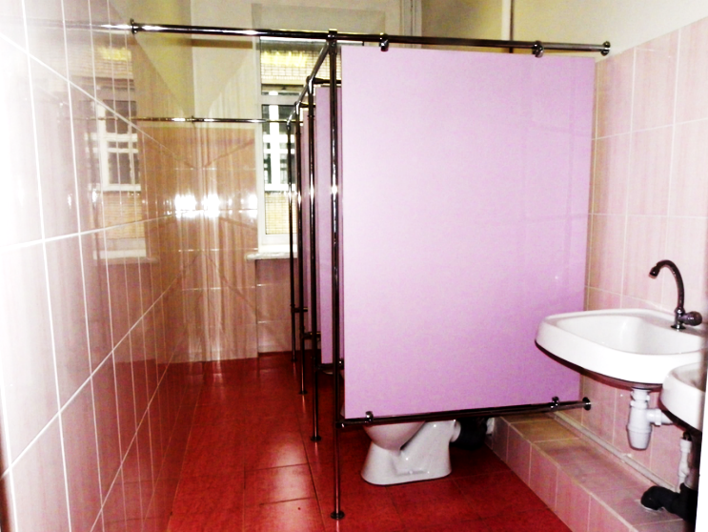
Учиться, не болея!

Slide 12
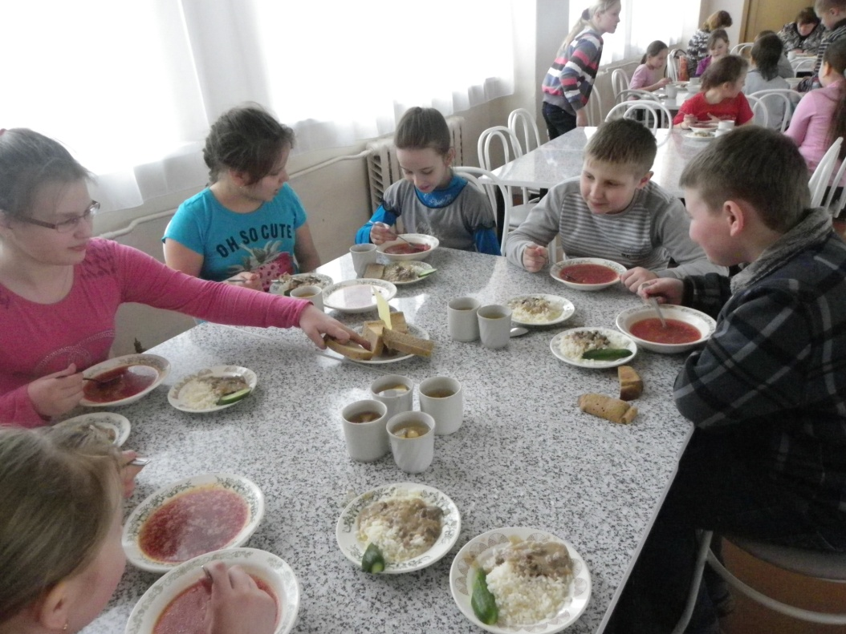
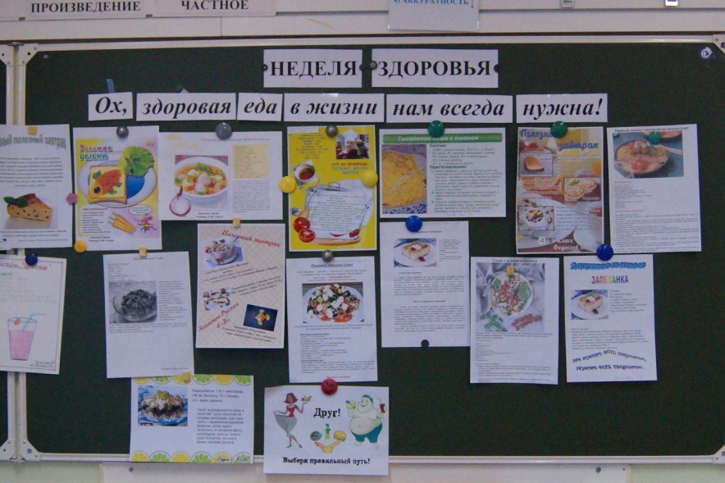
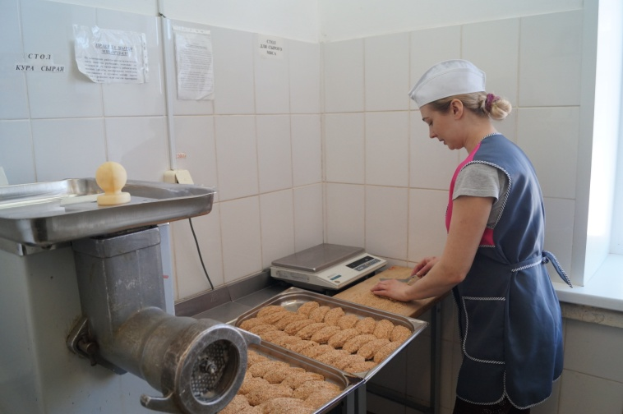
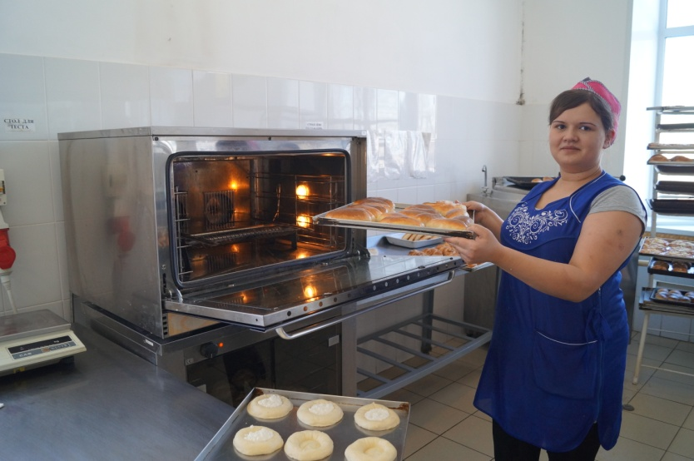
Как питаемся, так и улыбаемся!

Slide 13
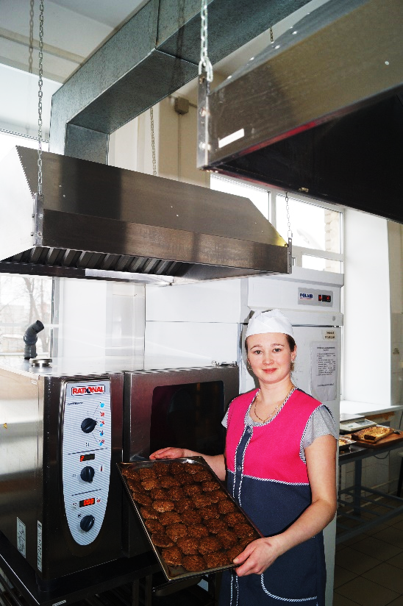
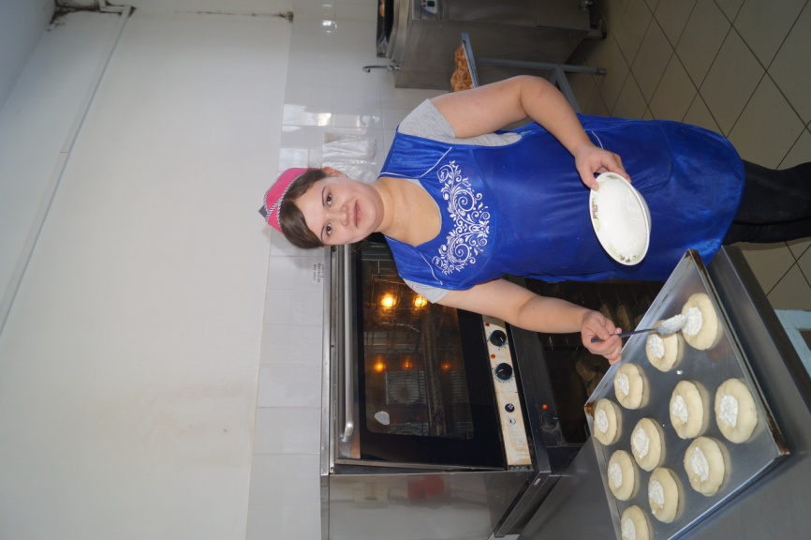


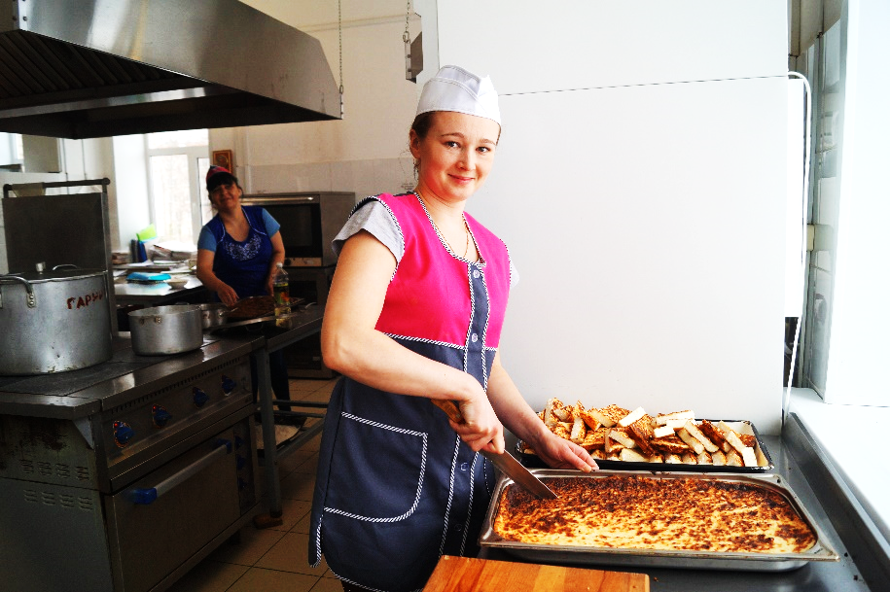
Лучшая столовая

Slide 14
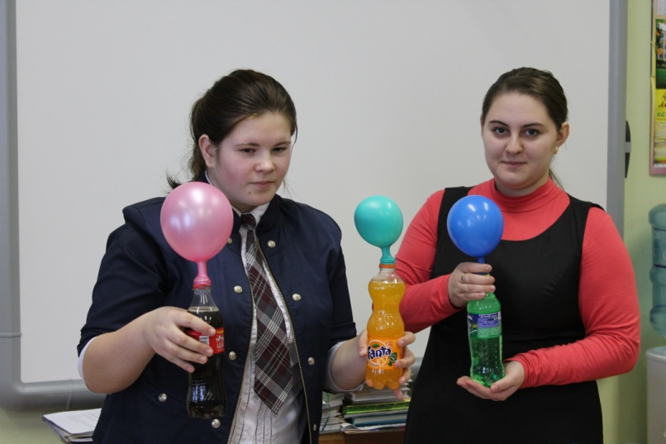
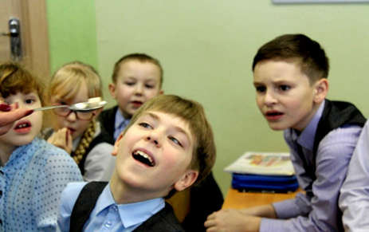
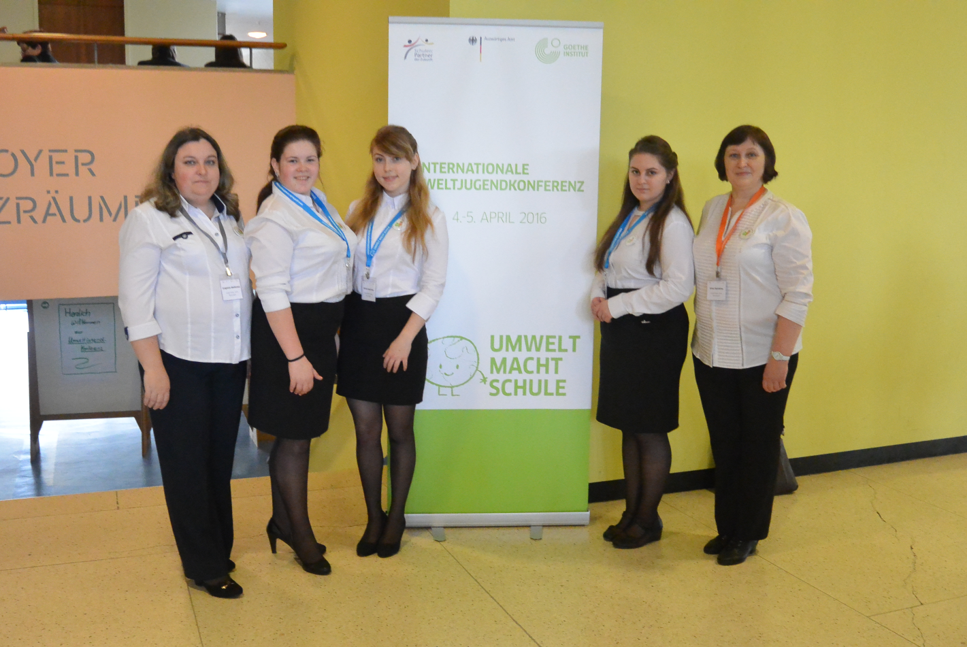
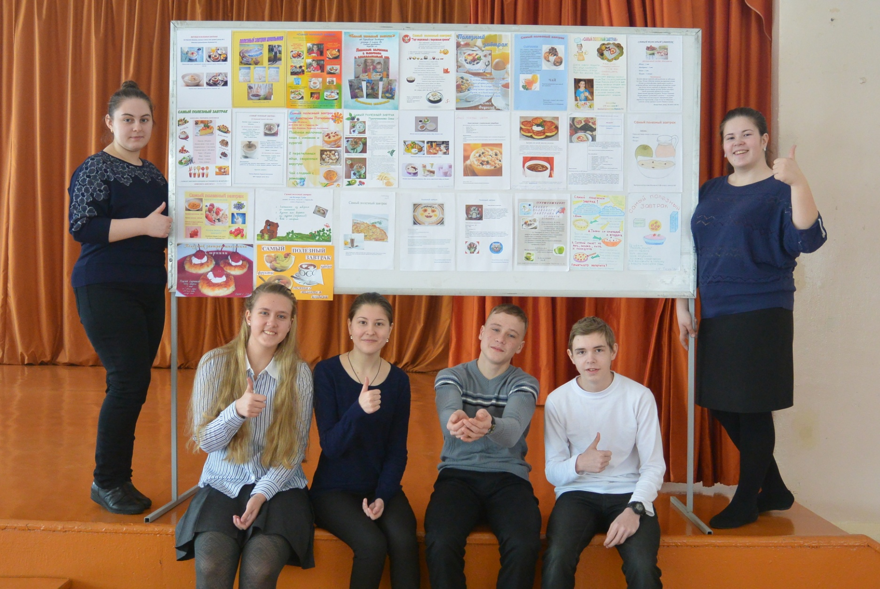
Академия здорового питания

Slide 15
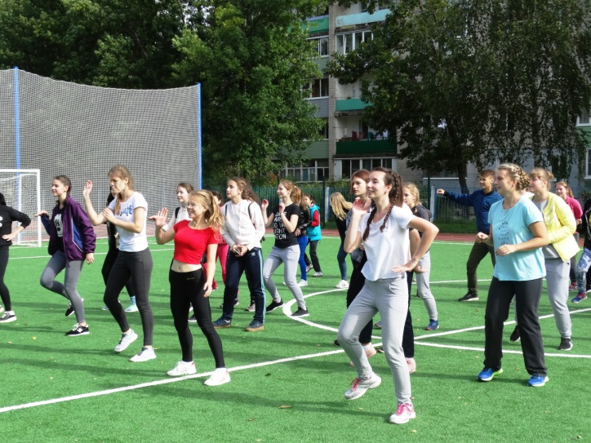
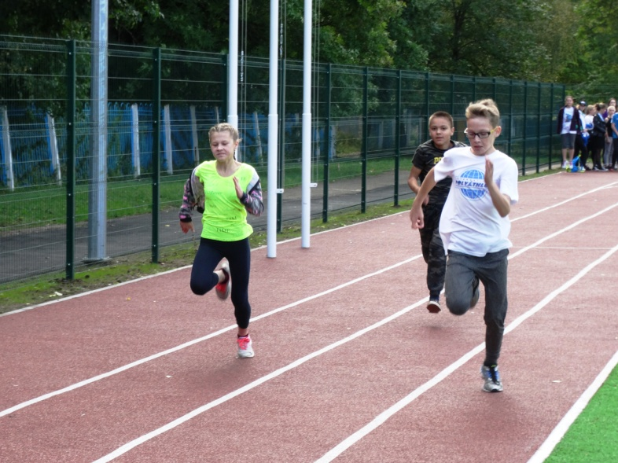
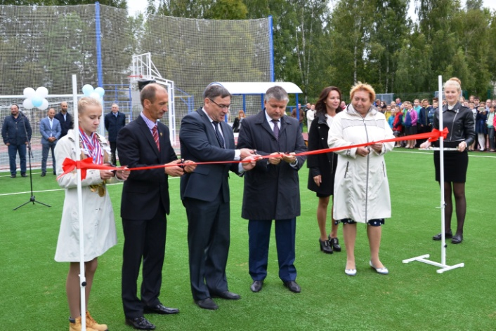
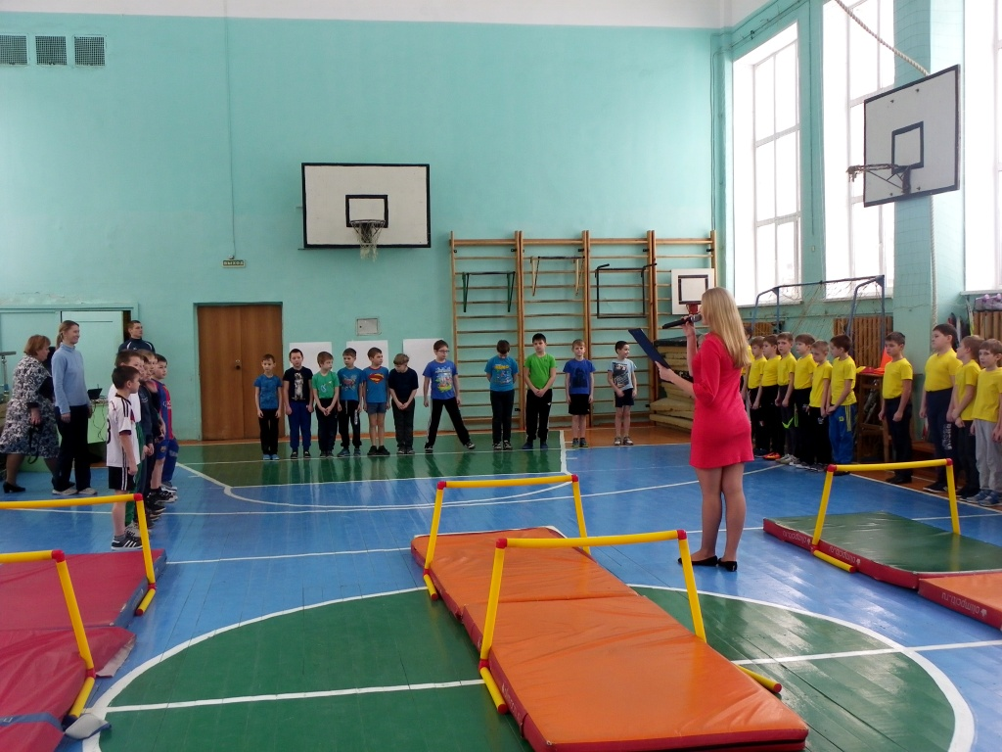
В школу за здоровьем!

Slide 16
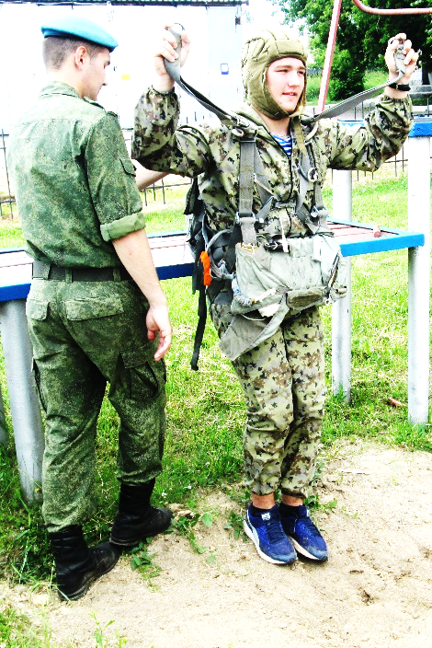
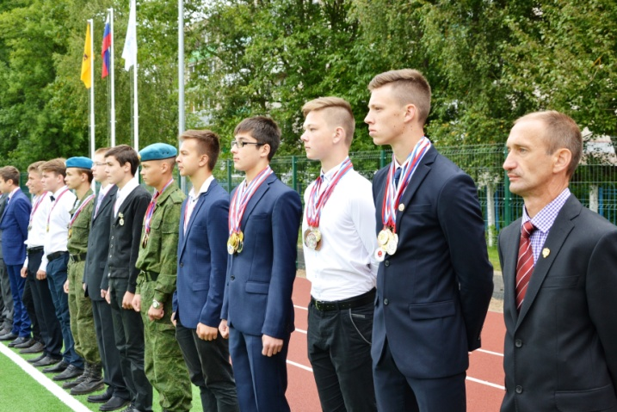
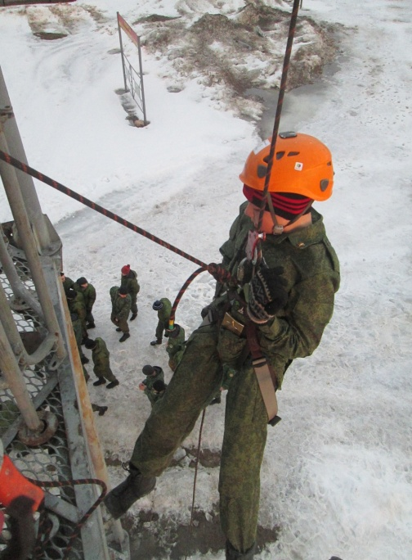
Вперед, к олимпийским вершинам!

Slide 17
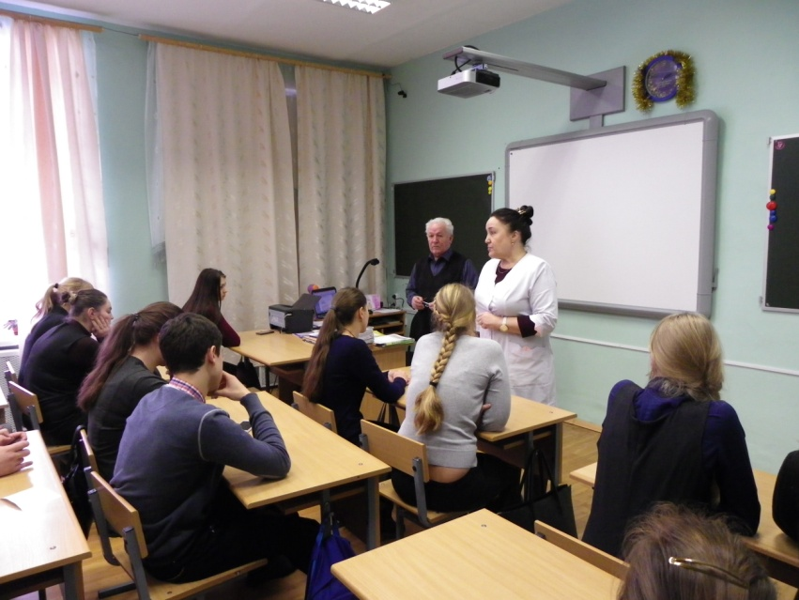
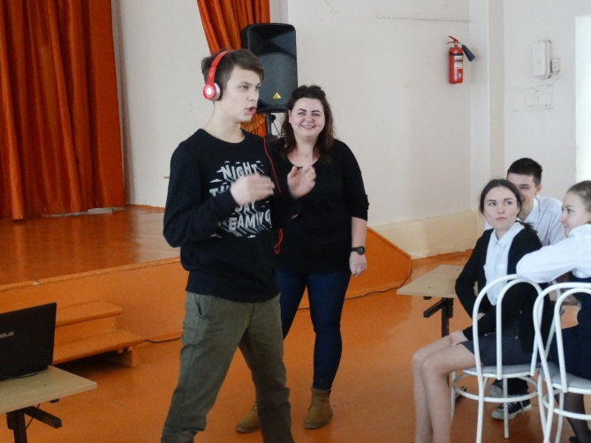
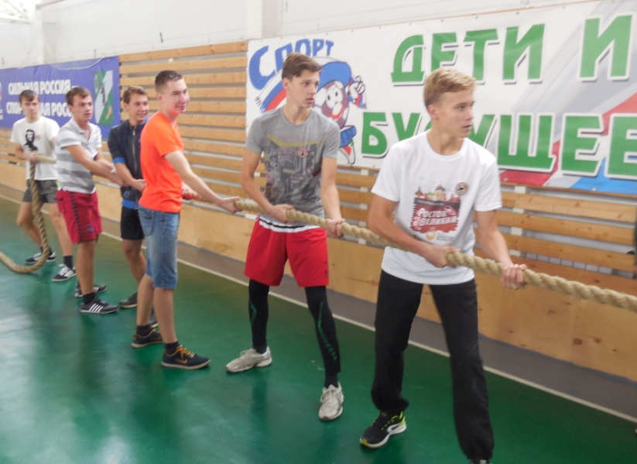
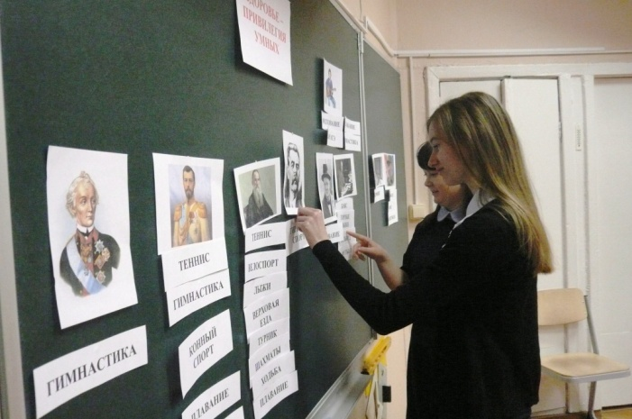
Мы выбираем жизнь!
Будущему защитнику Родины нужна сила

Slide 18
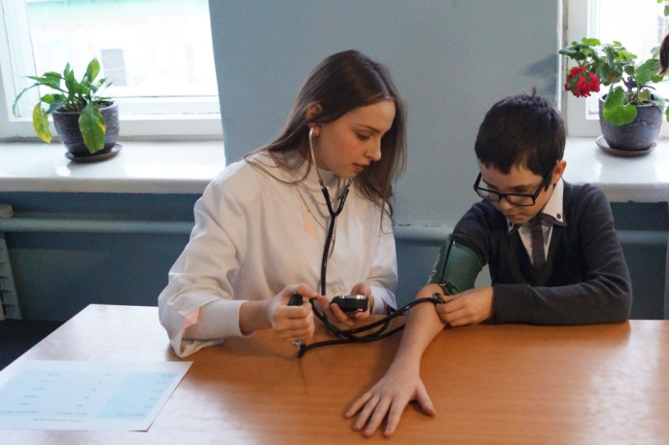
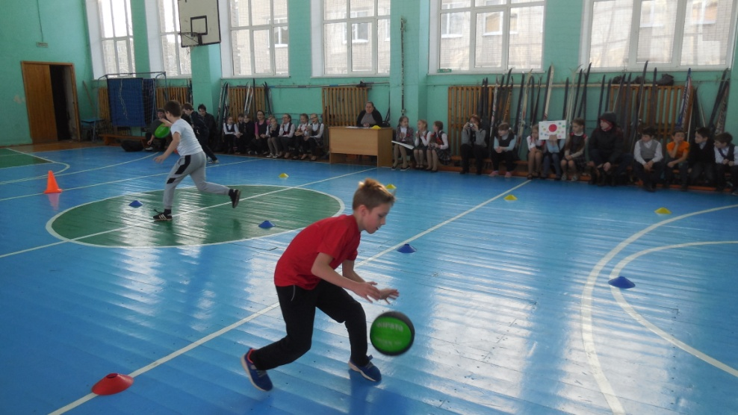
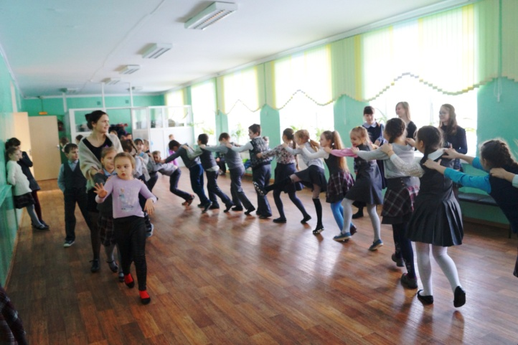
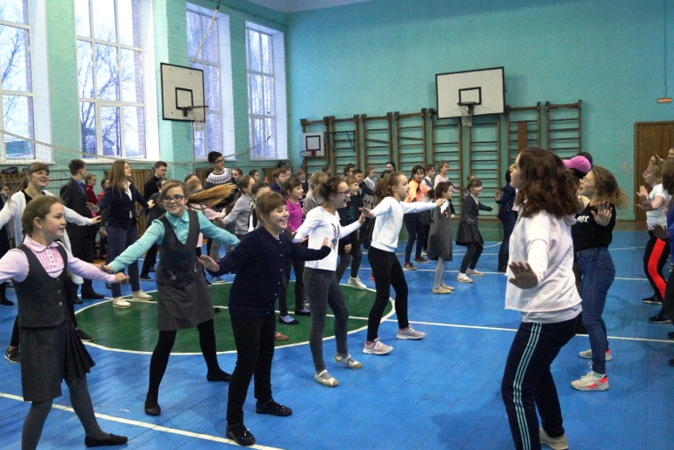
Неделя Здоровья – это здорово!

Slide 19
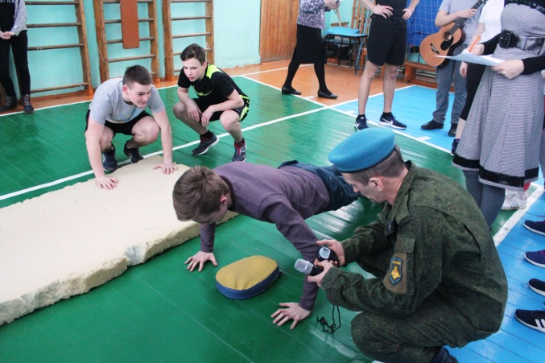
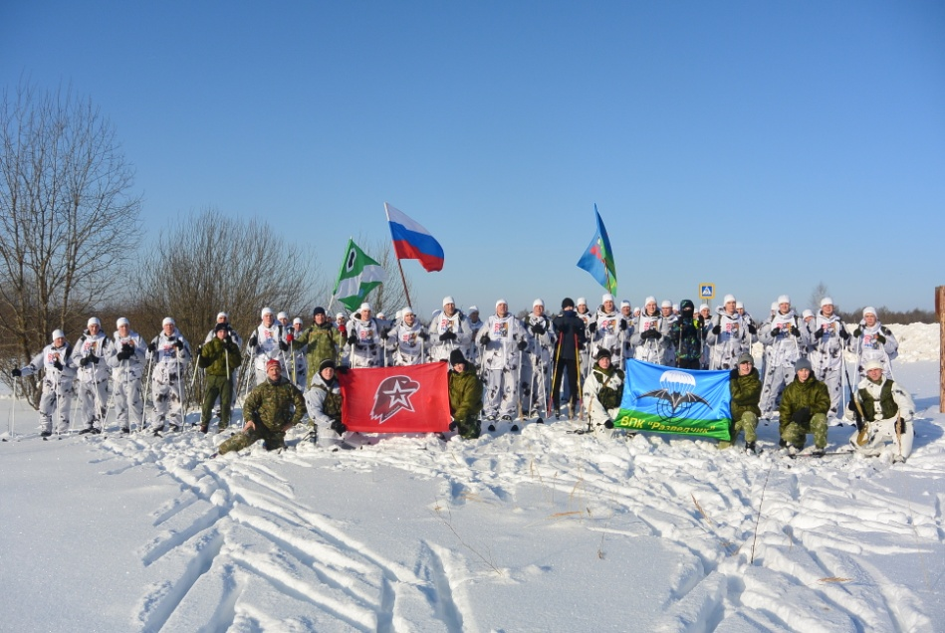
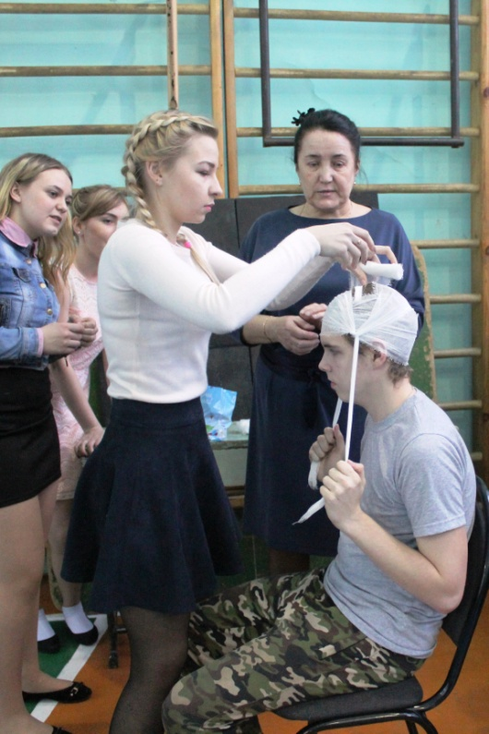
Военно-спортивные праздники

Slide 20
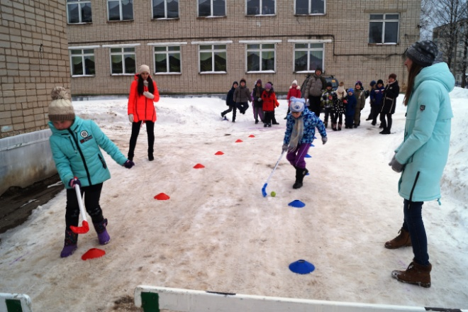
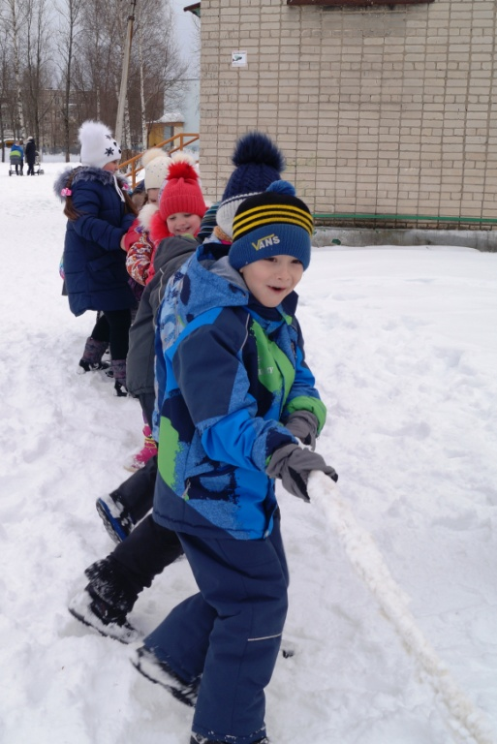
Если хочешь быть здоров – закаляйся!

Slide 21
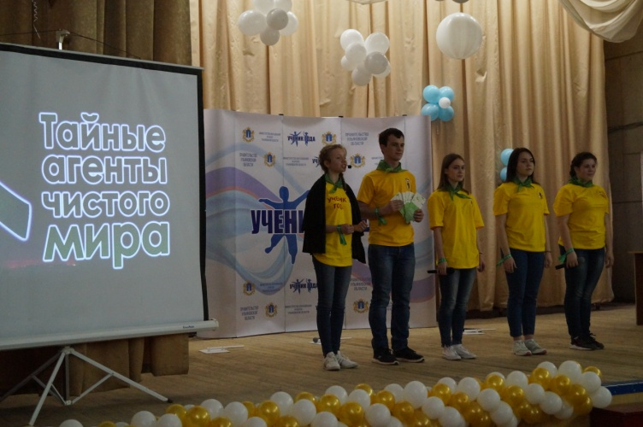
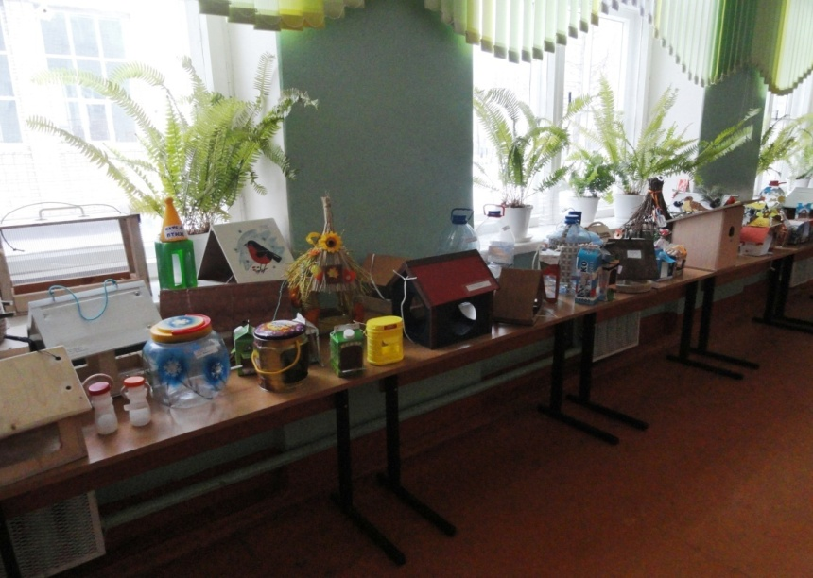
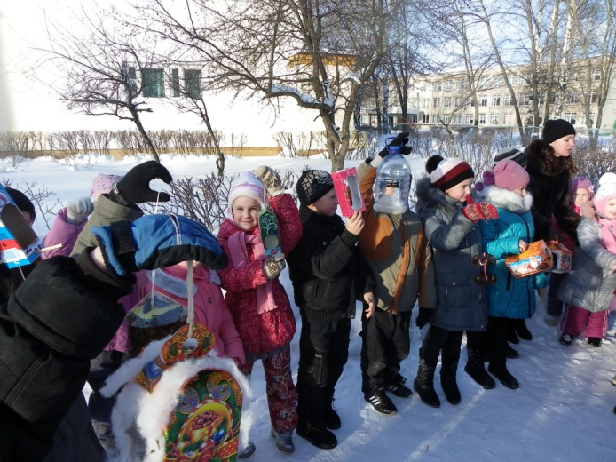
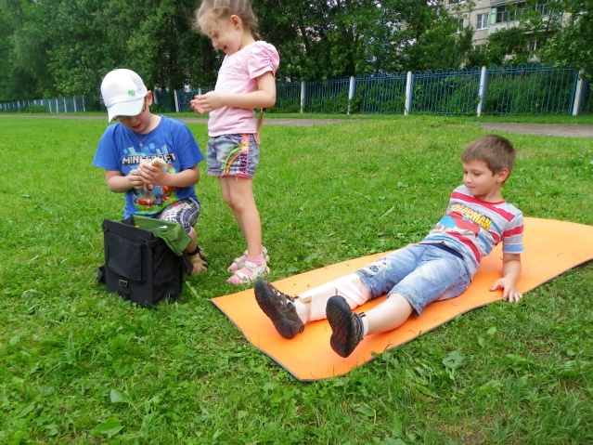
Чистая планета – крепкое здоровье!

Slide 22
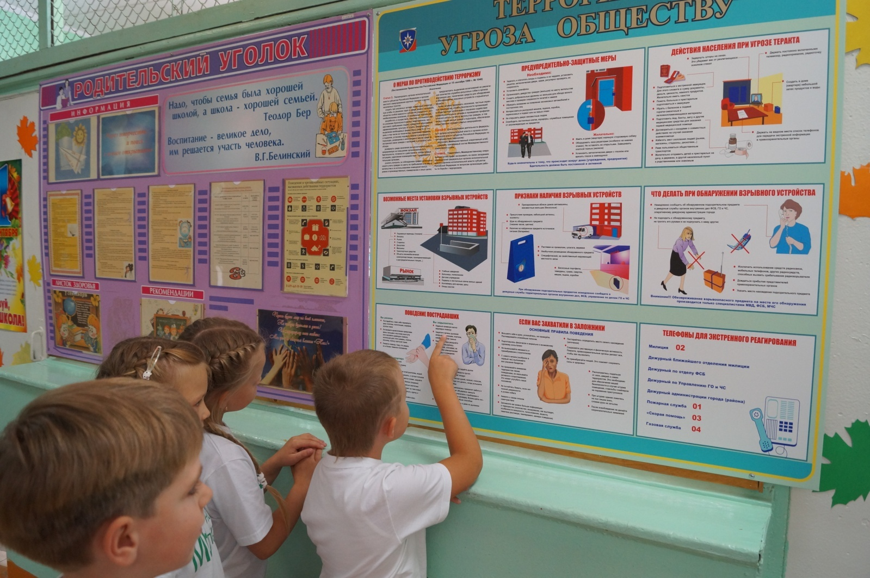
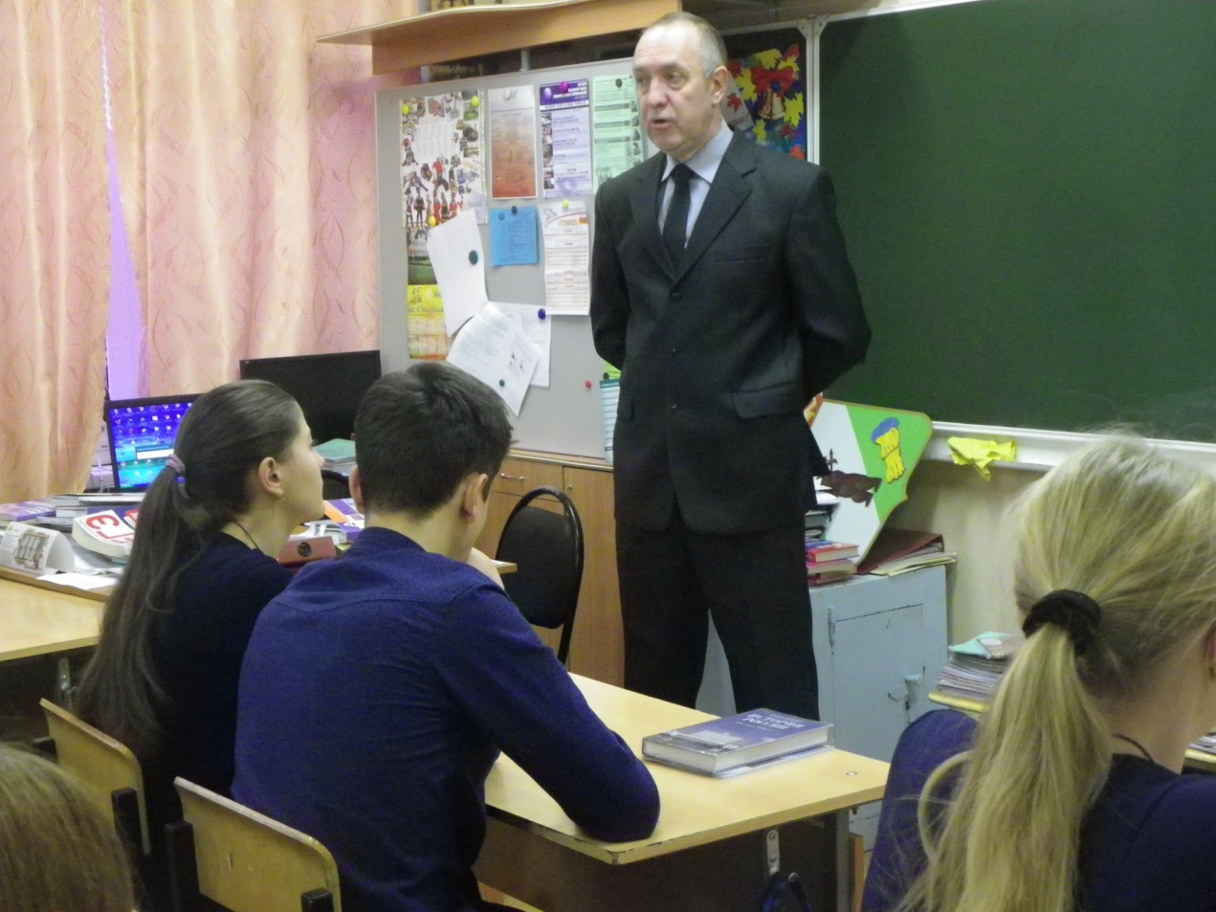


Научить, защитить, обезопасить

Slide 23


Правила движения достойны уважения!

Slide 24

Чтобы не случилась беда!

Slide 25
Выводы: Таким образом можно сказать, что в «Средней школе №1» создана благоприятная здоровьесберегающая среда направленная на обеспечение качества образовательного процесса, накоплен огромный положительный опыт, что подтверждают результаты работы школы и успехи наших учеников

Slide 26
Спасибо за внимание!

